Slide 1

TỔNG KẾT HỌC KÌ I
TRƯNG BÀY SẢN PHẨM MĨ THUẬT

Slide 2
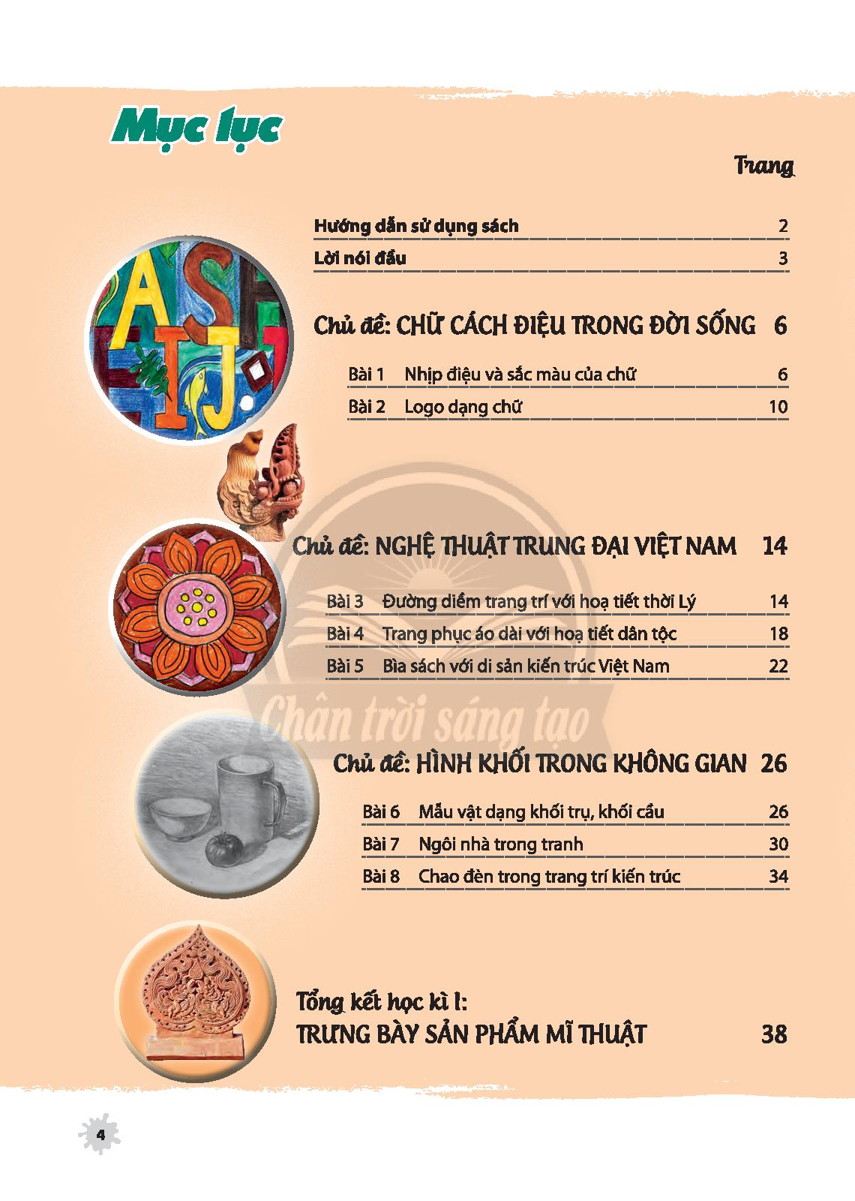
KHỞI ĐỘNG
Sắp xếp các bài học theo đúng thể loại
Trang trí ứng dụng | Thiết kế đồ họa | Trang trí | Lí luận và LS mĩ thuật | Thiết kế thời trang | Hội họa | Thiết kế , tạo dáng công nghiệp
Bài 1 | Bài 2,5 | Bài 3 | Bài 3,4 | Bài 4 | Bài 6,7 | Bài 8

Slide 3
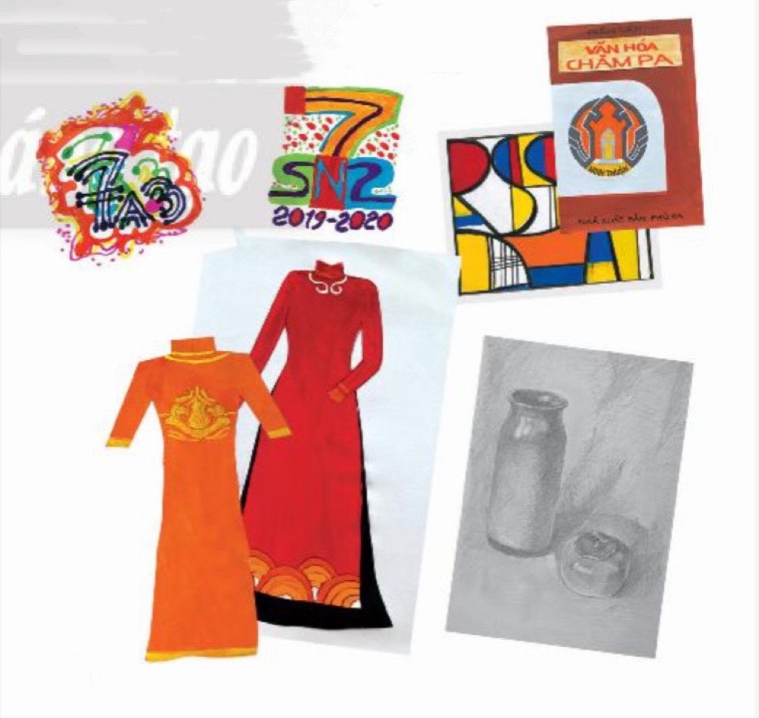
1 LỰA CHỌN SẢN PHẨM MĨ THUẬT
Yêu cầu học sinh tập hợp các sản phẩm đã thực hiện theo từng bài học
- Lập nhóm để trưng bày theo từng thể loại

Slide 4
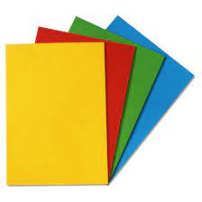

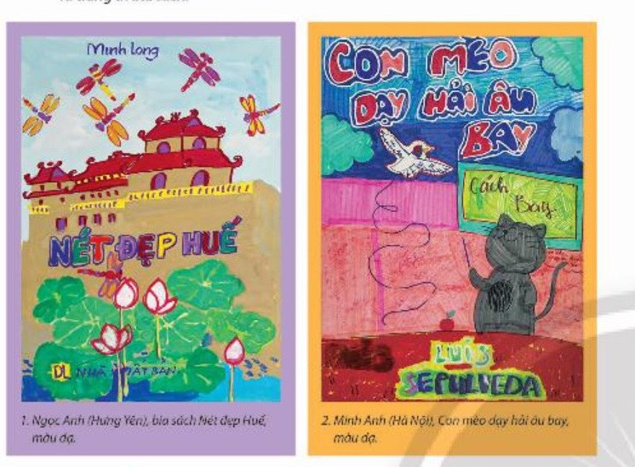
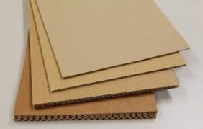
Lựa chọn hình thức và vật liệu bo viền hay khung để trưng bày sản phẩm
8

Slide 5
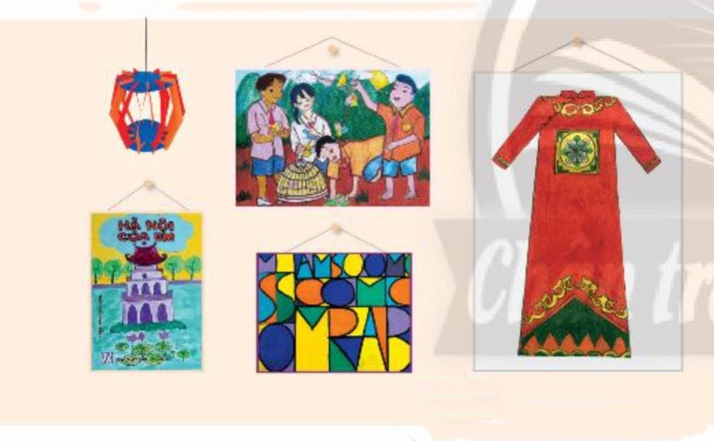
2. TRƯNG BÀY SẢN PHẨM
- Xác định không gian trưng bày
- Chuẩn bị nội dung giới thiệu sản phẩm của mình, của nhóm

Slide 6
3 . THUYẾT TRÌNH VÀ TỌA ĐÀM
THẢO LUẬN NHÓM
Hs tham quan không gian trưng bày và các nhóm thảo luận về:
Các hình thức MT được thể hiện
Các yếu tố và nguyên lí MT được sử dụng trong sản phẩm
Vai trò và ứng dụng của sản phẩm
Tính thẩm mĩ trong không gian trưng bày

Slide 7
4. ĐÁNH GIÁ KẾT QUẢ HỌC TẬP

